Slide 1


1定位视觉方案（2D）
►
VISION PLAN

Slide 2
目录：
一．项目描述 二．项目验证
三．配置清单 四．逻辑流程
五. 评估结果&注意事项 六．售后服务说明

Slide 3
一．
项目描述
●产品名称：1
●产品材质：1
●产品颜色：1
●最大工作距离(mm)：不限制
●最小工作距离(mm)：不限制
●搜索范围(mm × mm)：200.0 * 20.0
●最小特征分辨要求(mm)：1
●工作节拍(pcs/min)：2
●检测时产品运动速度(m/s)：0
●相机安装方式：眼在手上
●工作距离(mm)：436
方案布局图占位符
方案布局图

Slide 4

二．
项目验证
参数名称 | 参数值
面阵相机型号 | A5031M/CU815
面阵相机类型 | 面阵相机
相机接口类型 | USB3.0
相机像素 | 640 * 480
镜头型号 | FA0601C
镜头品牌 | 长步道/CHIOPT
镜头焦距 | 6mm
镜头接口 | C
A(工作距离) = 436mm, B(视野宽度) = 22mm, C(视野长度) = 220mm
视野图

Slide 5

二．
项目验证
检测流程示意
检测流程

Slide 6

三．
配置清单
系统构成

Slide 7

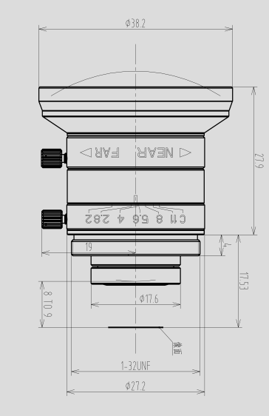
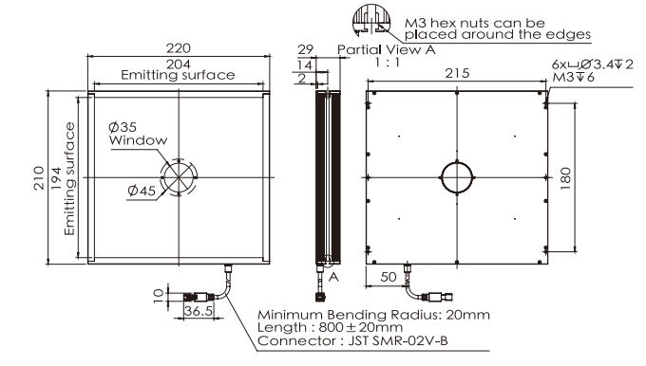
三．
配置清单
尺寸图
光源尺寸图
相机尺寸图
镜头尺寸图

Slide 8
三．
配置清单
序号 | 名称 | 型号 | 单位 | 数量 | 厂家
1 | 面阵相机 | A5031M/CU815 | 台 | 1 | 大华/dahua
2 | 镜头 | FA0601C | 个 | 1 | 长步道/CHIOPT
3 | 光源 | OPT-FLA220210K | 个 | 1 | 奥普特/OPT
4 | 工控机 | - | 台 | 1 | -
5 | 显示器 | - | 台 | 1 | -
6 | 软件 | MVP | 套 | 1 | 大华/dahua

Slide 9
四．
逻辑流程
逻辑流程
├── 图像采集
│ ├── 相机参数设置
│ │ ├── 选择USB/GIGE相机
│ │ ├── 设置硬触发模式
│ │ ├── 配置曝光时间与增益
│ │ └── 启用全局相机配置
│ └── 图像源连接
│ ├── 选择全局相机设备
│ └── 应用标定文件（通过读取标定文件算子）
├── 预处理
│ ├── 图像滤波
│ │ └── 应用高斯平滑滤波（参数：半径3）
│ ├── 对比度增强
│ │ ├── 设置阈值范围[100,255]
│ │ └── 极性选择白底黑特征
│ └── 形态学处理
│ ├── 开操作（3×3核）消除噪声
│ └── 闭操作（5×5核）填充空洞
├── 定位与测量
│ ├── 手眼标定
│ │ ├── 配置eye_in_hand模式
│ │ ├── 设置9点平移标定（移动步距10mm）
│ │ └── 生成H矩阵用于坐标转换
│ ├── 模板匹配
│ │ ├── 训练产品模板（角度范围[-5°,5°]）
│ │ ├── 设置最小匹配分数0.8
│ │ └── 输出坐标系用于后续测量
│ └── 关键尺寸测量
│ ├── 点与点距离测量（公差±0.5mm）

Slide 10
四．
逻辑流程
│ ├── 直线与直线夹角测量（公差±2°）
│ └── 圆直径测量（公差±0.3mm）
├── 结果处理
│ ├── 合格判定
│ │ ├── 设置CPK阈值（CPK≥1.33）
│ │ └── 输出OK/NG信号
│ └── 数据存储
│ ├── 保存检测图像（PNG格式）
│ └── 导出CSV检测报告
├── 通信处理
│ ├── 串口配置
│ │ ├── 波特率设置为115200
│ │ └── 数据位8/停止位1/无校验
│ └── 报文发送
│ ├── 发送检测结果（ASCII格式）
│ └── 包含坐标数据与NG标记
└── 统计处理
├── CPK统计
│ ├── 计算过程尺寸CPK值
│ └── 设置采样周期为每小时
└── 历史数据记录
├── 存储最近1000组检测数据
└── 生成日报表（包含直方图与趋势图）

Slide 11
五．
评估结果&注意事项
05 评估结果 & 注意事项
现场环境
相机安装
物料一致性
风险点：环境强光干扰可能导致图像对比度下降
解决方案：加装遮光罩并使用窄带滤光片
风险点：长工作距离下机械振动易导致图像模糊
解决方案：采用减震支架并增加安装点固定
风险点：产品表面反光差异可能影响特征识别
解决方案：优化光源入射角并启用多帧平均算法

Slide 12
六．售后服务说明
该设备上线后使用初期，我们会派专人进行全程跟踪： 处理解决可能发生的设备异常； 对现场人员进行培训指导。 设备交付后：售后服务一年。 若客户提出设备升级需求，我们会及时为您提供升级新方案。
联系我们： 邮箱：image@ytzrtx.com 电话：0535-2162897 地址：烟台致瑞图像技术有限公司

Slide 13
THANKS

